Slide 1
CURL CREATE
A. FERICO OCTAVIANSYAH PASARIBU

Slide 2
PENDAHULUAN
cURL Create adalah proses respon dari client untuk menyimpan data. Proses ini nantinya akan di respon oleh server dalam bentuk HTTP VERBS (POST)
A. FERICO OCTAVIANSYAH PASARIBU

Slide 3
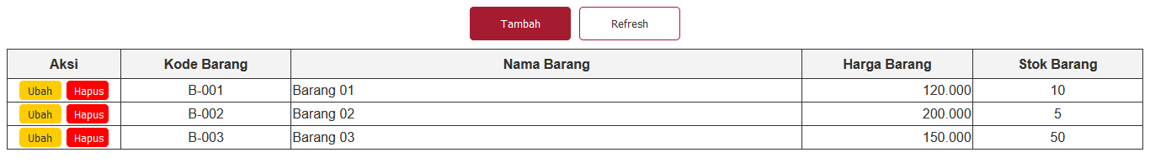
CURL CREATE
Buka browser dan ketikkan URL berikut (URL dapat disesuaikan dengan lokasi direktori server) :
http://localhost/PWBS-18A/case1/Client/Barang
Klik tombol Tambah
A. FERICO OCTAVIANSYAH PASARIBU

Slide 4
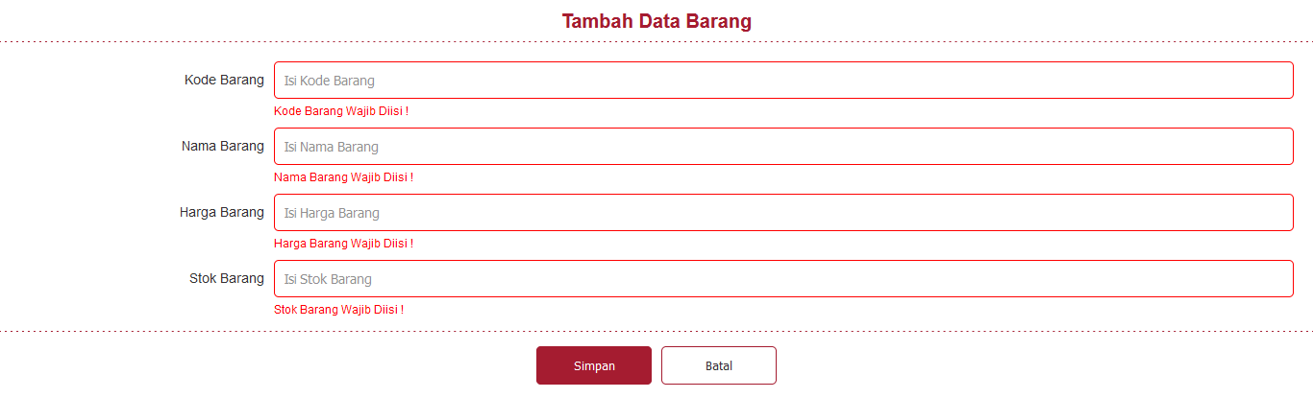
CURL CREATE
Setelah tampil halaman Tambah Data Barang, silakan klik tombol Simpan. Program akan menampilkan pesan error. Error yang muncul menandakan ada komponen yang tidak diisi.
A. FERICO OCTAVIANSYAH PASARIBU

Slide 5
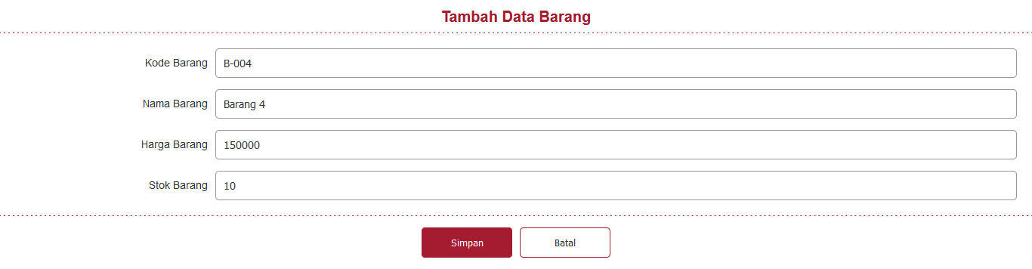
CURL CREATE
Silahkan isi seluruh data (kode, nama, harga dan stok), kemudian klik tombol Simpan
A. FERICO OCTAVIANSYAH PASARIBU

Slide 6
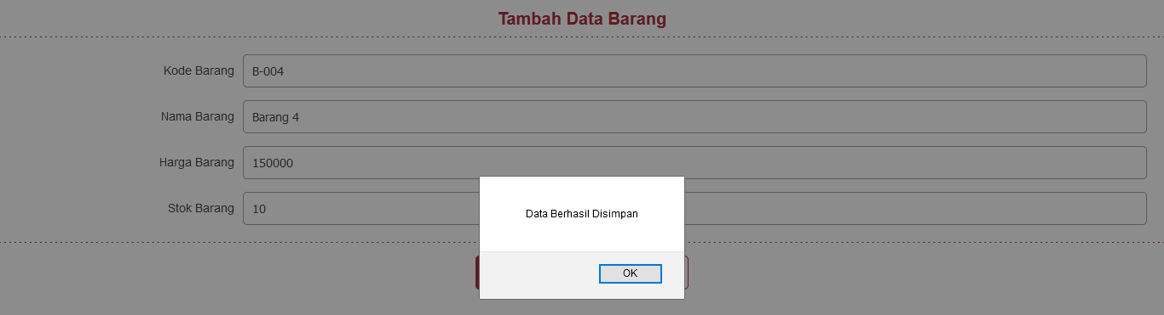
CURL CREATE
Jika data belum pernah diisi, maka program akan menampilkan output sebagai berikut.
A. FERICO OCTAVIANSYAH PASARIBU

Slide 7
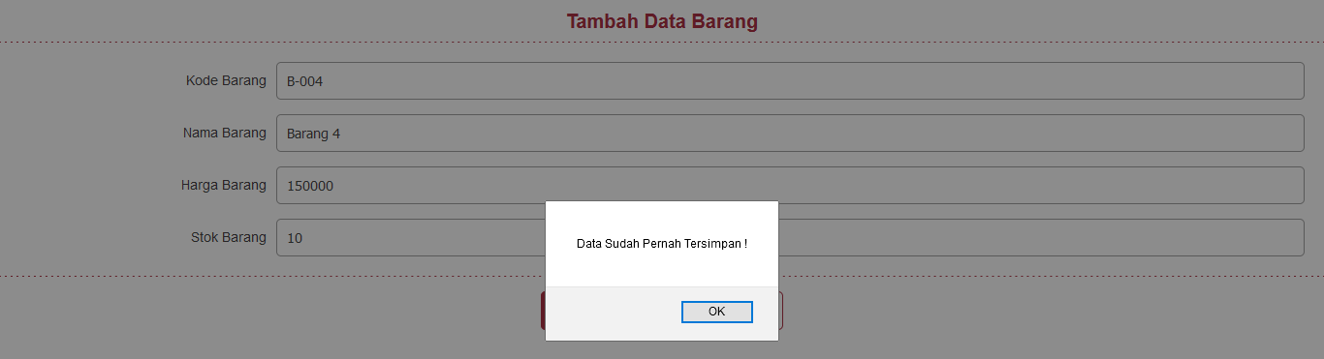
CURL CREATE
Jika data sudah pernah diisi, maka program akan menampilkan output sebagai berikut.
A. FERICO OCTAVIANSYAH PASARIBU

Slide 8
CURL CREATE
Penanganan error pada program menggunakan DOM Javascript
Respon (penyimpanan data) pada program menggunakan DOM Javascript dan AJAX, sehingga proses penyimpanan data lebih cepat dan mengurangi beban pada server (run in background)
Program dapat diunduh pada link berikut.
http://bit.ly/PWBS-CURLCREATE
A. FERICO OCTAVIANSYAH PASARIBU

